Slide 1
人工智能与知识工程
陈文亮
苏州大学计算机学院

Slide 2
自我介绍
姓名：陈文亮
电子邮件：wlchen at suda.edu.cn
个人主页：http://hlt.suda.edu.cn/
隶属单位：苏州大学计算机学院 /人类语言技术研究所
研究工作：人工智能->自然语言处理->信息抽取、知识图谱、问答系统

Slide 3
学生情况
三/四年级？
修过什么计算机的课程？
程序设计？
。。。
会写程序？
选修这门课的目标？（选修学生）
联系人信息？班长或学习委员
全班同学学号、姓名、邮件地址

Slide 4
课程目标要求1
研究计算机实现智能的原理以及如何建造智能计算机。
（1）人工智能的基本概念、原理和方法；
人工智能的两大支柱：
搜索推理技术：盲目搜索 启发式搜索 图搜索 消解 表推演 产生式系统 不确定性推理 非单调推理
知识表示方法：状态空间法 问题规约法 谓词逻辑法 语义网络法 框架表示 剧本表示 过程表示

Slide 5
课程目标要求2
（2）计算智能基本概念、原理和方法；
神经计算 模糊计算 遗传算法
进化策略 进化编程 人工生命
（3）专家系统的结构和建造方法；
类型 设计 开发工具
（4）机器学习的基本内容；
强化学习、深度学习
（5）自然语言理解方法和应用；
语言分析、语言生成、应用

Slide 6
课程目标要求3
（6）分布式人工智能的研究和发展；
Agent的结构和特点 Agent的通信
多Agent系统
（7）具有一定的人工智能算法的编程能力。

Slide 7
课程要求
（1）平时（30%）掌握人工智能的理论和方法
上课问答 实验表现
（2）考试（70%）
基本概念、原理（填空、选择、简答）
应用（方法与实际相结合）

Slide 8
学习目的
学习AI知识（不考核，自己的事）
突击学习，过后即忘
拿到本门课学分（要考核）

Slide 9
考核方式
综合积分制
上课问答表现 10%
实验课 20%
考试 70%
纯来打酱油、休闲是很难拿到学分的
具体比例可能小概率会修改

Slide 10
评分准则
平时问答表现 N分-积点制
主动回答
完全正确+2；部分正确+1
被动回答
完全正确+1
积点折算
按点排序，点越多分越高
最高点得最高分；最低点得最低分
最高分：最高X点，min(X, N)
最低分：最低Y点，min(Y, 0.6N)，可能得零分
有时会点名提问（有些同学不好意思回答）

Slide 11
评分准则
实验课N分-积分制
布置3-4次代码大作业
杜绝抄袭
实验课再介绍

Slide 12
正式上课之前
大家对人工智能的了解调查
接触过什么人工智能系统/产品，为什么觉得是AI？
AI机器人应该包含什么功能？
。。。

Slide 13
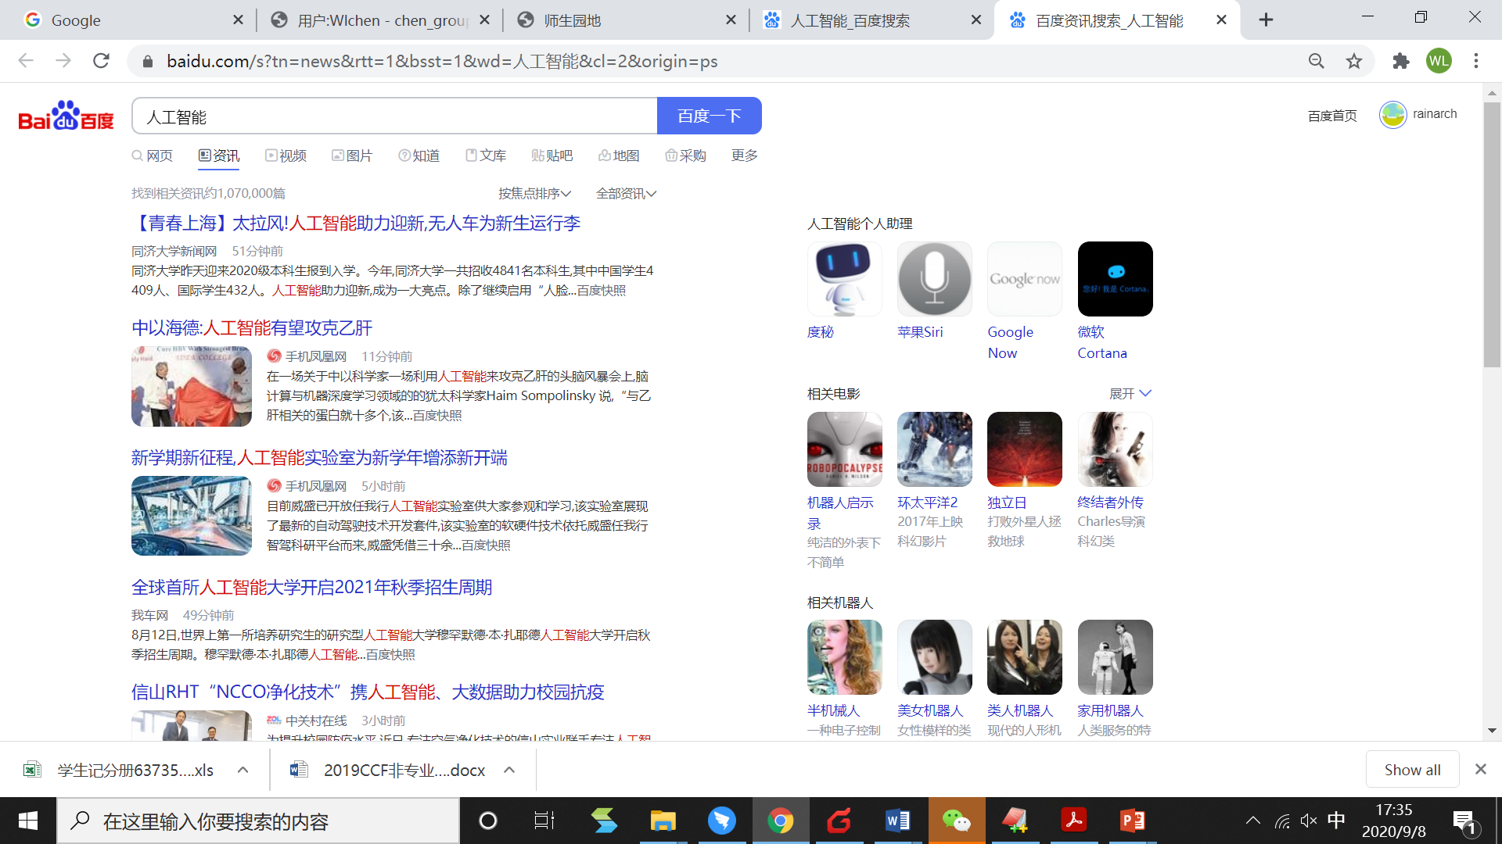
AI超热

Slide 14

AI超热

Slide 15
一、AI绪论
1、人工智能的定义与发展
2、人类智能与人工智能
3、人工智能各学派的认知观
4、人工智能的研究与应用领域

Slide 16
AI定义与发展
诞生于1956年，人工智能获得很大发展，已引起纵多学科和不同专业背景学者们的日益重视，成为一门广泛的交叉和前沿学科。有一些重大问题一直是研究和争执的核心。包括：
人工智能的本质是什么？
核心研究内容是什么？ 是科学还是技术？
能否实现？怎样实现？何时能够实现？

Slide 17
AI定义与发展
定义1、（智能机器intelligent machine）
能够在各类环境中自主地或交互地执行各种拟人任务的机器。
定义2、（人工智能（AI学科））
是计算机科学中涉及研究、设计和应用智能机器的一个分支。
定义3、（人工智能（能力））
是智能机器所执行的通常与人类智能有关的智能行为，如判断、推理、证明、识别、感知、理解、通信、设计、思考、规划、学习和问题求解等思维活动。

Slide 18
AI定义与发展
起源与发展
20世纪30年代和40年代：数理逻辑和关于计算的新思想：
推理的某些方面可以用比较简单的结构加以形式化，逻辑推理的数学公式就为人们建立了计算与智能关系的概念
丘奇、图灵和其他一些关于计算本质的思想，提供了形式推理概念与即将发明的计算机之间的联系

Slide 19
AI定义与发展
起源与发展
1956年美国的几位心理学家、数学家、计算机科学家、信息论学家在Dartmouth大学召开了会议，提出了人工智能这一学科
现在就认为人工智能学科是1956年建立的，已有60年的历史。
50年代以游戏、博奕为对象开始了人工智能的研究

Slide 20
AI定义与发展
起源与发展
60年代前期以搜索方法、一般问题求解的研究为主。 60年代后期，机器定理证明取得重大进展，对规划问题也作了研究
1969年召开了第一届国际人工智能联合会议（IJCAI）,此后每两年召开一次（现在是一年一次）
1970年“International Journal of AI”创刊

Slide 21
AI定义与发展
起源与发展
70年代前期，人工智能受到责难。但人工智能学者仍进行了有成效的研究。以自然语言理解、知识表示的研究为主。特别是认识到仅靠推理是不够的，知识对于实现智能最为重要。
1972年Winograd发表了自然语言理解系统SHRDLV，1973年Schank提出了概念从属的表示法，1974年Minsky提出了重要的框架表示法，这时Prolog程序设计语言出现。

Slide 22
AI定义与发展
起源与发展
70年代后期，以知识工程、认知科学的研究为主。
1977年Feigenbaum提出了知识工程，专家系统开始广泛应用，出现了专家系统开发工具，人工智能产业日益兴起。

Slide 23
AI定义与发展
起源与发展
80年代，以推理技术、知识获取、自然语言理解和机器视觉的研究为主。开始了不确定推理、非单调推理、定性推理方法的研究。机器学习或知识获取已成为人工智能界的热门话题。机器翻译系统已有商品

Slide 24
AI定义与发展
现状
人工智能正朝着实用化迈进，不再限于理论讨论，全世界已有几千个专家系统在使用着。讲口语的自然语言理解（限定领域不限定人）已达每秒一句话的量级。视觉方面，机器人驾驶的汽车在自然景致的野外环境下已能达到人们一般散步的速度。最近1-2年，还出现在实际公路/高速路测试汽车。

Slide 25
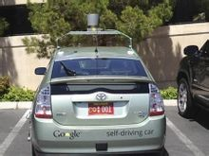
AI定义与发展
自动驾驶汽车

Slide 26
人类智能与人工智能
关于认知本质的研究的4个层次：
认知生理学
认知心理学
认知信息学
认知工程学

Slide 27
人类智能与人工智能
智能信息处理系统的假设
思维策略
计算机执行
初级信息处理
编写计算机程序
生理过程
计算机硬件
人类
计算机

Slide 28
人类智能与人工智能
一个完善符号系统的6种基本功能：
输入符号
输出符号
存储符号
复制符号
建立符号结构
条件性迁移

Slide 29
人类智能与人工智能
假设
任何一个系统，如果它能够表现出智能，那么它就必定能够执行上述6种功能。反之，任何系统如果具有这6种功能，那么它就能够表现出智能；这种智能指的是人类所具有的那种智能。

Slide 30
人类智能与人工智能
推论1 既然人具有智能，那么他是一个物理符号系统。人之所以能够表现智能，就是基于他的信息处理过程
推理2 既然计算机是一个物理符号系统，它就一定能够表现出智能。这是人工智能的基本条件
推理3 既然人是一个物理符号系统，计算机也是一个物理符号系统，那么就能够用计算机来模拟人的活动

Slide 31
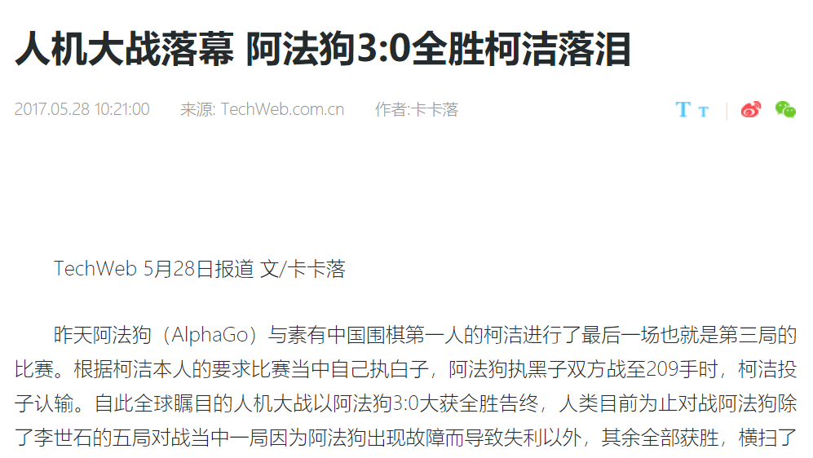
人类智能与人工智能
人类智能的计算机模拟
下棋
神经计算机
量子计算机

Slide 32
人工智能各学派的认知观
符号主义（symbolicism)，又称为逻辑主义、心理学派或计算机学派，其原理主要为物理符号系统假设和有限合理性原理
连接主义（connectionism)，又称为仿生学派或生理学派，其原理主要为神经网络间的连接机制与学习算法
行为主义（actionism），又称为进化主义或控制论学派，其原理为控制论及感知－动作型控制系统

Slide 33
人工智能的研究与应用领域
（1）理论基础
包括：数学理论（离散数学、组合数学、模糊数学等）
思维科学理论（认知心理学、抽象思维学、形象思维学等）
计算机理论（软件、硬件等）
（2）人工智能原理
包括：知识表达、知识处理、知识获取、问题求解、机器学习等
（3）人工智能工程系统
包括：专家系统、图象识别、智能机器人、自然语言理解等

Slide 34
人工智能的研究与应用领域
问题求解
（1）第一个大成就：能够求解难题的下棋程序。
搜索策略
问题归约
（2）人工智能的许多概念：归约、推断、决策、规划，都与问题求解有关。

Slide 35
人工智能的研究与应用领域
自然语言理解
研究如何让计算机理解人类自然语言的一个研究领域。
（1）问答系统：回答有关问题
（2）摘要生成和文本释义
（3）翻译
存在大量的编码和解码问题。不仅有语义、语法和语音问题，还存在模糊性问题。

Slide 36
人工智能的研究与应用领域
逻辑推理和定理证明
（1）逻辑推理是人工智能研究中最持久的子领域之一。
（2）定理证明是最先进行研究并得到成功应用的一个研究领域。
（3）许多非数学领域的任务如医疗诊断、信息检索、机器人规划和难题求解等都可以转化为定理证明问题。

Slide 37
人工智能的研究与应用领域
自动程序设计（高级CASE工具研究）
（1）包括程序综合与程序正确性验证。
程序综合：用于实现自动编程。
程序正确性验证：通过一套理论和方法来证明程序的正确性。

Slide 38
人工智能的研究与应用领域
专家系统
（1）是一个智能计算机程序系统，其内部具有大量专家水平的某个领域的知识与经验，能够利用人类专家的知识和解决问题的方法来解决该领域的问题。
（2）用户和专家进行对话。
（3）局限在一定的范围之中
（4）分布式专家系统和协同式专家系统。

Slide 39
人工智能的研究与应用领域
机器学习
计算机获得知识的方法一般有两种：
（1）把有关知识归纳、整理在一起，并用计算机可接受、处理的方式输入到计算机中。
（2）计算机具有学习能力，可以直接向书本、教师学习，也可以在实践中不断总结经验、吸取教训，实现自身的不断完善。

Slide 40
人工智能的研究与应用领域
模式识别
机器识别、计算机识别、机器自动识别。
模式识别是人工智能最早研究的领域之一。它利用计算机对物体、图像、语音、字符等信息模式进行自动识别的科学。

Slide 41
人工智能的研究与应用领域
识别内容
手写数字识别
智能交通管理系统的识别
文字识别 语音识别
图象中物体识别
目的 使机器能做人类所做的事，具备人所具有的对各种事物与现象进行分析、描述与判断的部分能力。

Slide 42
人工智能的研究与应用领域
方法：利用计算机对客观物体进行分类，在错误概率最小的条件下，使识别的结果尽量与客观物体相符合。
分析的事物
标准模板
模式类：某一事物的具体体现，如0,1,2,3,…
模式：某一事物的具体体现，如任意写或印刷体。

Slide 43
人工智能的研究与应用领域
计算智能－神经网络和遗传算法
规划和机器人
机器视觉
智能控制
智能检索

Slide 44
人工智能的研究与应用领域
智能调度与指挥
分布式人工智能与Agent
计算智能与进化计算
数据挖掘与知识发现
人工生命
系统与语言工具

Slide 45
实现人工智能的技术路线
专用路线
指开发研制一些专用的智能计算机（Lisp机、Prolog机）或专用的软件系统，或者专门用于开发人工智能系统的计算机语言（Lisp语言、Prolog语言）
通用路线
指现有的一般计算机硬件和软件系统能够有效地支持人工智能系统的开发，并能够解决一般的人工智能问题

Slide 46
实现人工智能的技术路线
硬件路线
认为智能机器的开发主要有赖于各种智能硬件、智能工具及固化技术，没有这些技术，智能产品的开发是不可能的。
软件路线
认为智能机器的开发主要有赖于各种智能软件及工具的开发及运用，发展软件技术是人工智能发展的必由之路。

Slide 47
总结
人工智能/AI 绪论
相关背景知识
平时+期末考试
平时问答表现 10%
实验课 20%
考试70%
重要信息
上课积极回答
认真做实验、写程序

Slide 48
课堂作业
请举出您在平时用过，并且您认为是具有人工智能特点的一种软件系统。
要点：
给出系统名称
使用场景
在哪些方面体现人工智能特点（至少讲3点）

